Slide 1
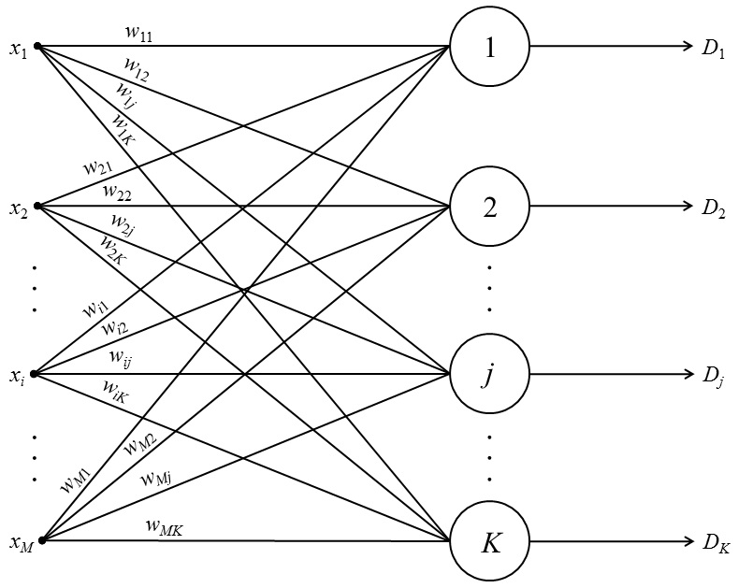
Кластеризация с помощью сетей Кохонена
Подготовили:
Бессонов Роман
Калиничева Анастасия
Виноградов Вячеслав

Slide 2

Нейронные сети Кохонена типичный пример нейросетевой архитектуры, обучающейся без учителя. Отсюда и перечень решаемых ими задач: кластеризация данных или прогнозирование свойств.
В рассматриваемой архитектуре сигнал распространяется от входов к выходам в прямом направлении. Структура нейронной сети содержит единственный слой нейронов (слой Кохонена) без коэффициентов смещения (рис на титульном слайде). Общее количество весовых коэффициентов рассчитывается как произведение:

Slide 3
Количество нейронов равно количеству кластеров( в нашем случае 3 , полученных по К-средних), среди которых происходит начальное распределение и последующее перераспределение обучающих примеров.
Количество входных переменных нейронной сети равно числу признаков, характеризующих объект исследования и на основе которых происходит отнесение его к одному из кластеров( т.е. 5)

Slide 4
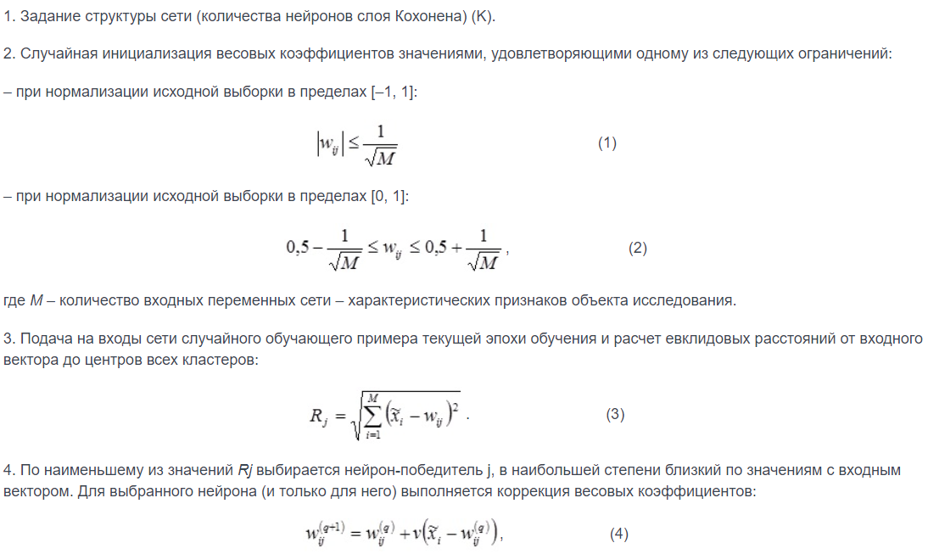
Алгоритм сети Кохонена

Slide 5
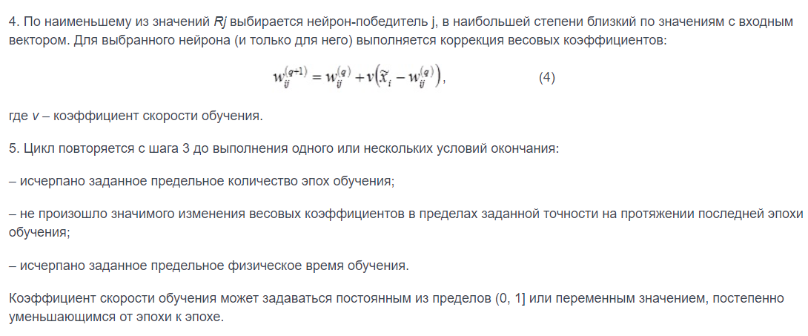

Slide 6
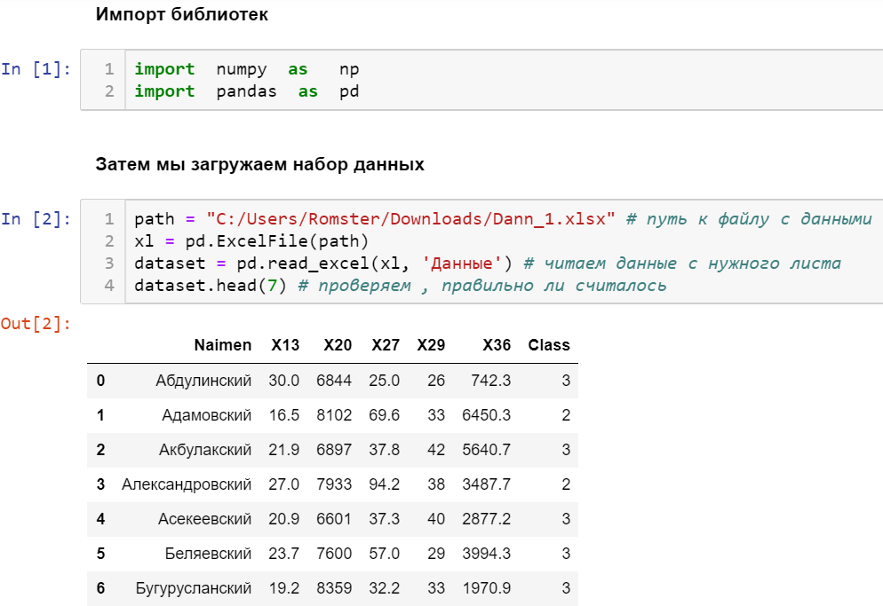
Приступим...

Slide 7
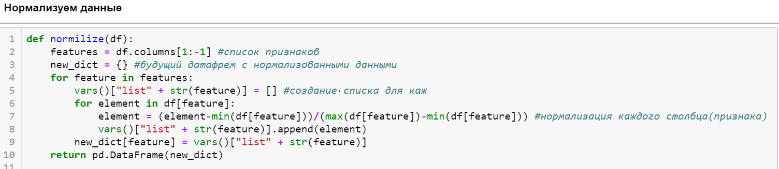
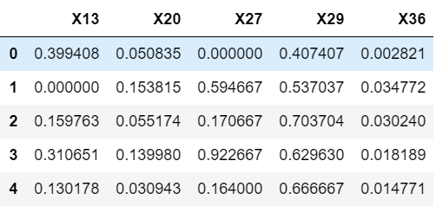

Slide 8
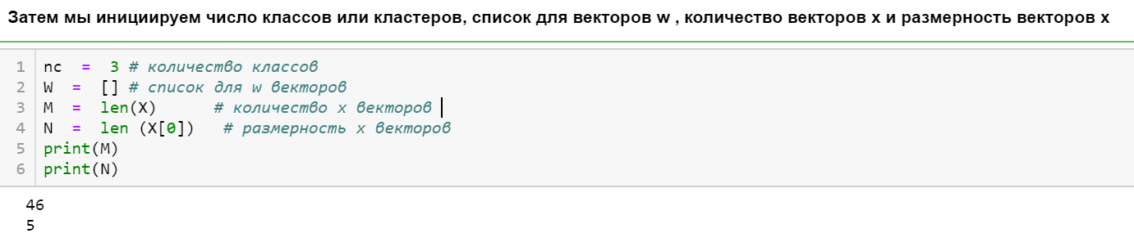
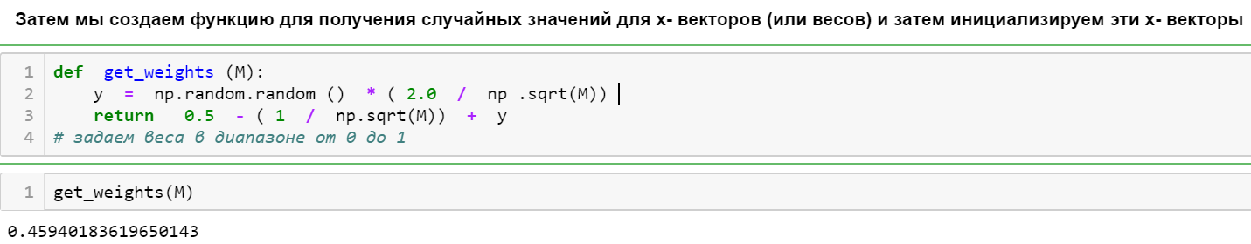

Slide 9
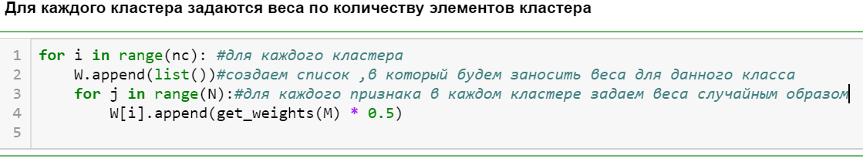
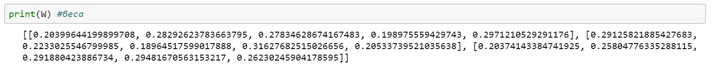
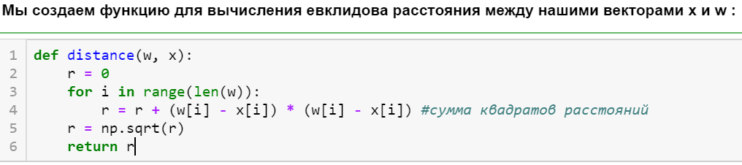

Slide 10
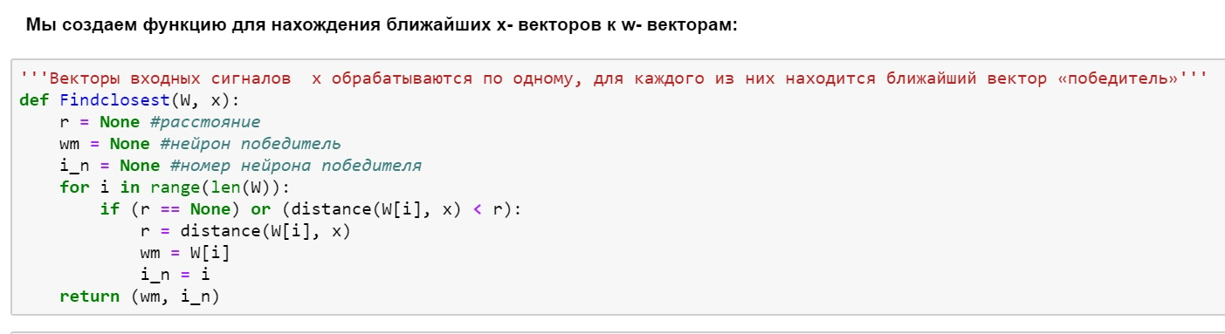

Slide 11
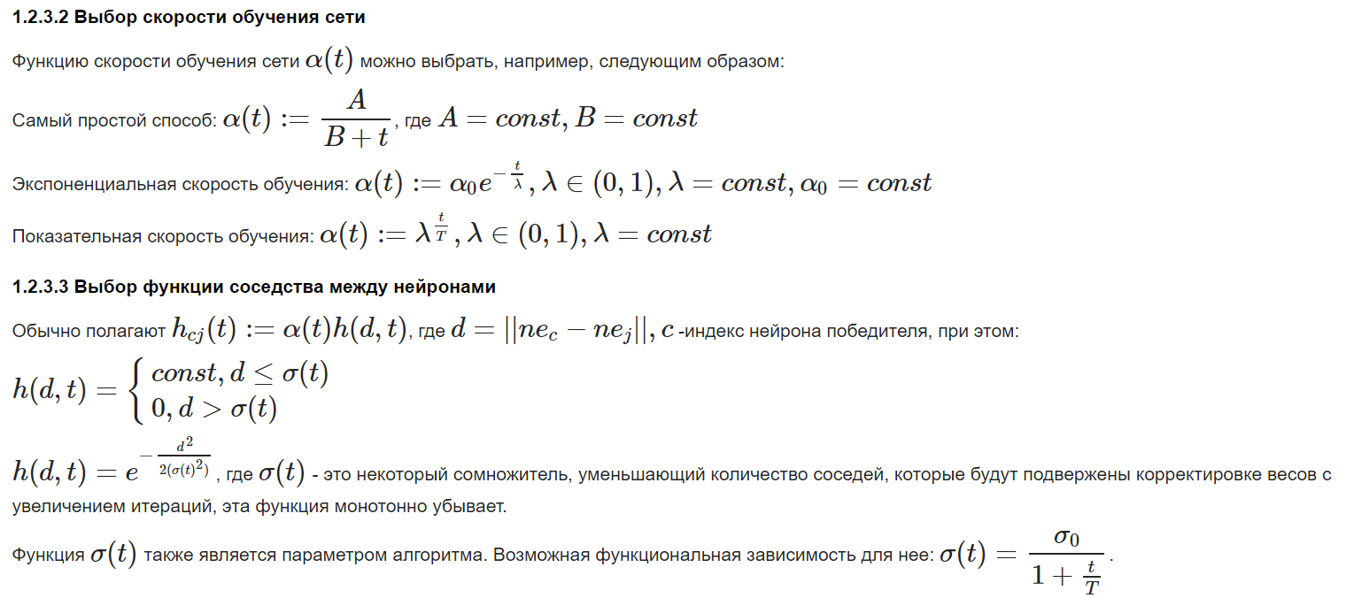

Slide 12
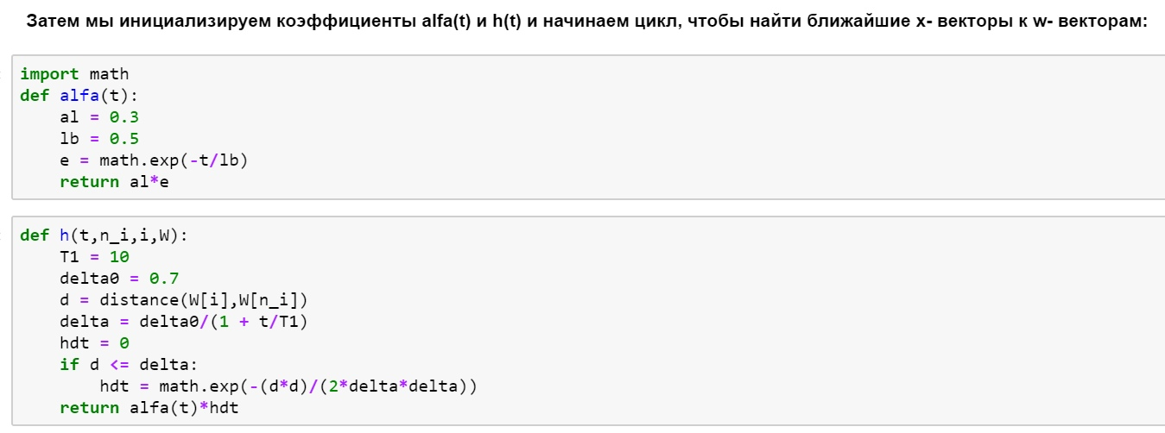

Slide 13
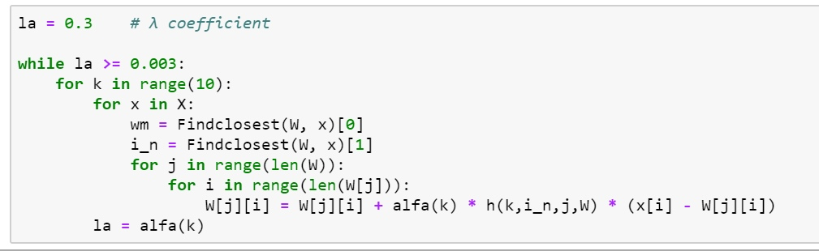

Slide 14
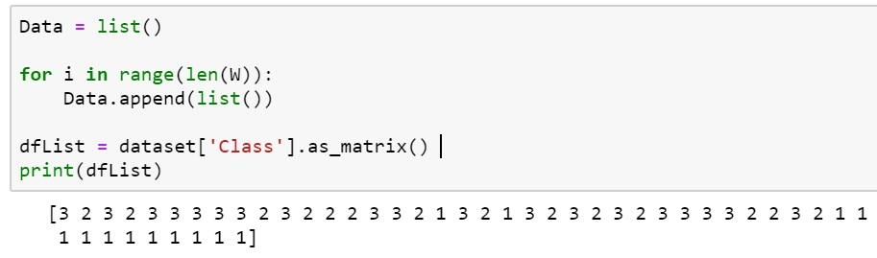

Slide 15
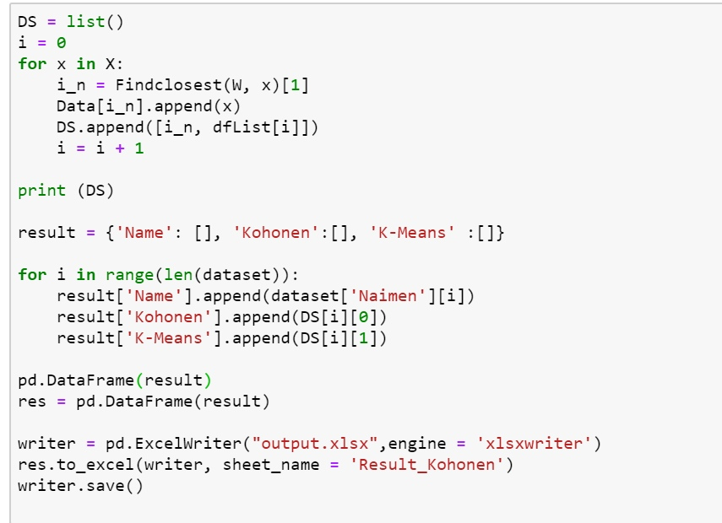

Slide 16
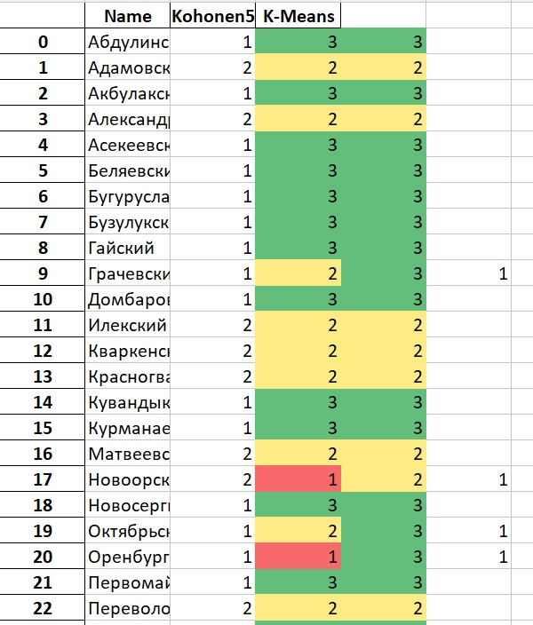
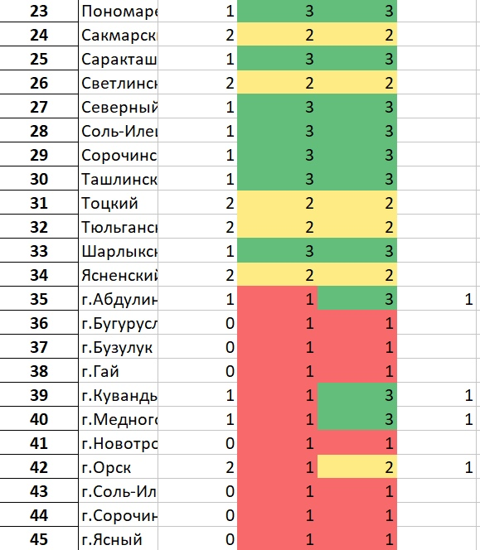
Результаты
Между классами существует 8 несоответствий , что соответствует 17% всего набора данных. Итак, общее соответствие наших результатов фактическим данным составляет 83%.
Поскольку мы инициализировали классы «0», «1», «2» случайным образом, порядок этих классов может быть другим на других итерациях этой программы, но это не меняет структуру кластеризации.

